Slide 3
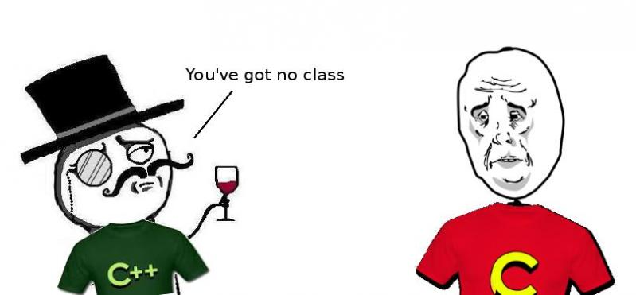
Diferencias entre C y C++
C++ = C + (Clases + herencia + plantillas + polimorfismo ….)

Slide 4
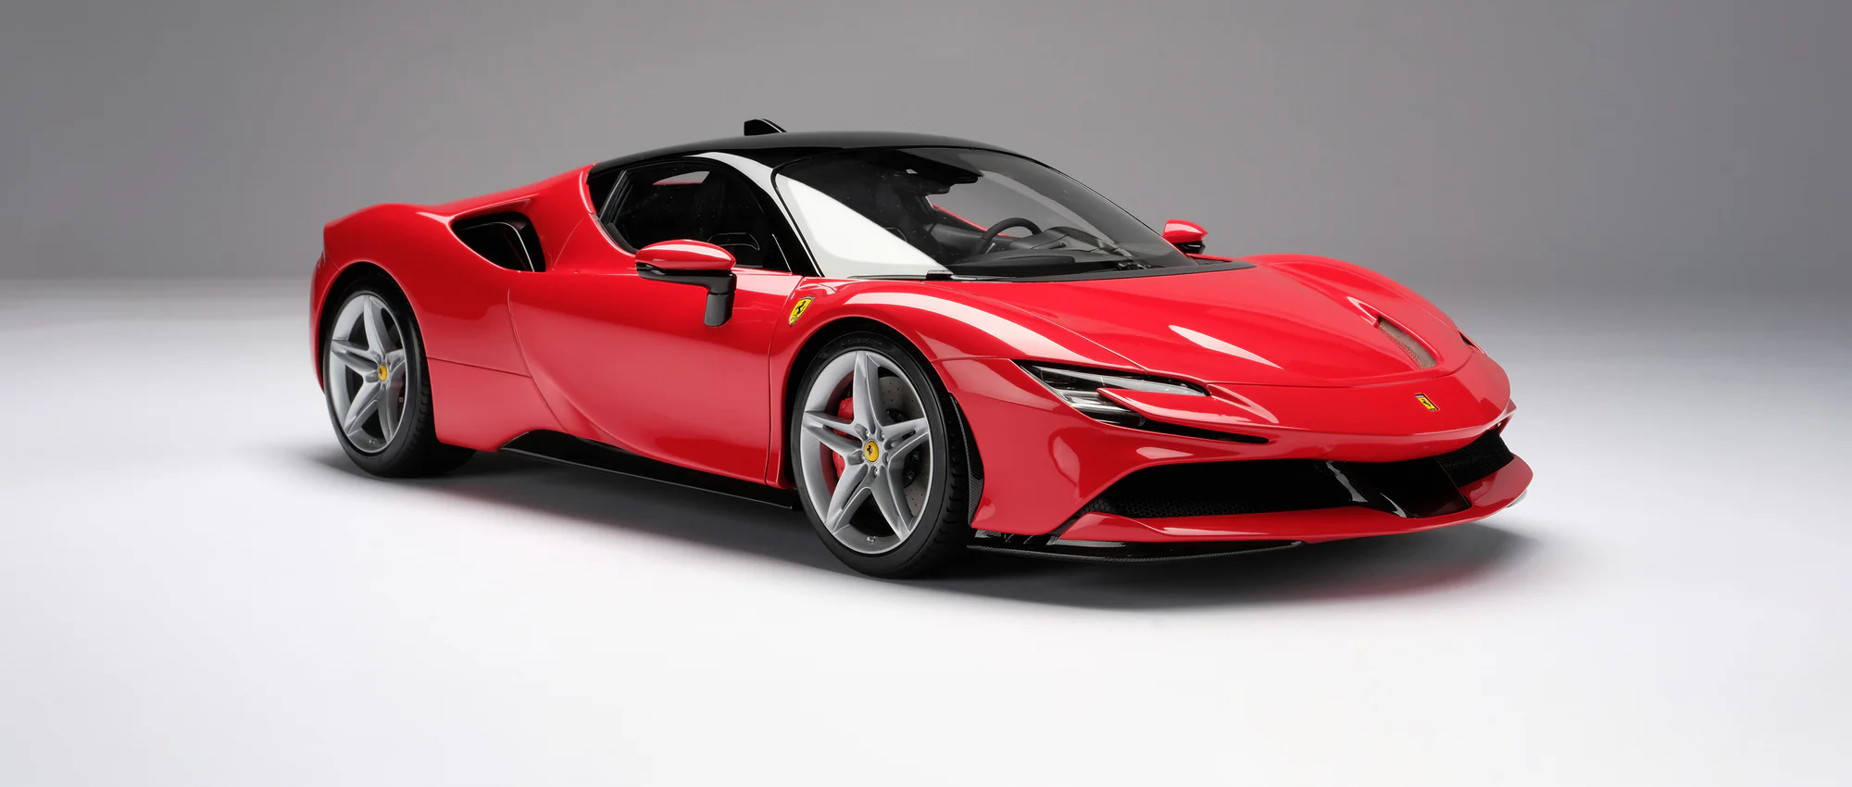
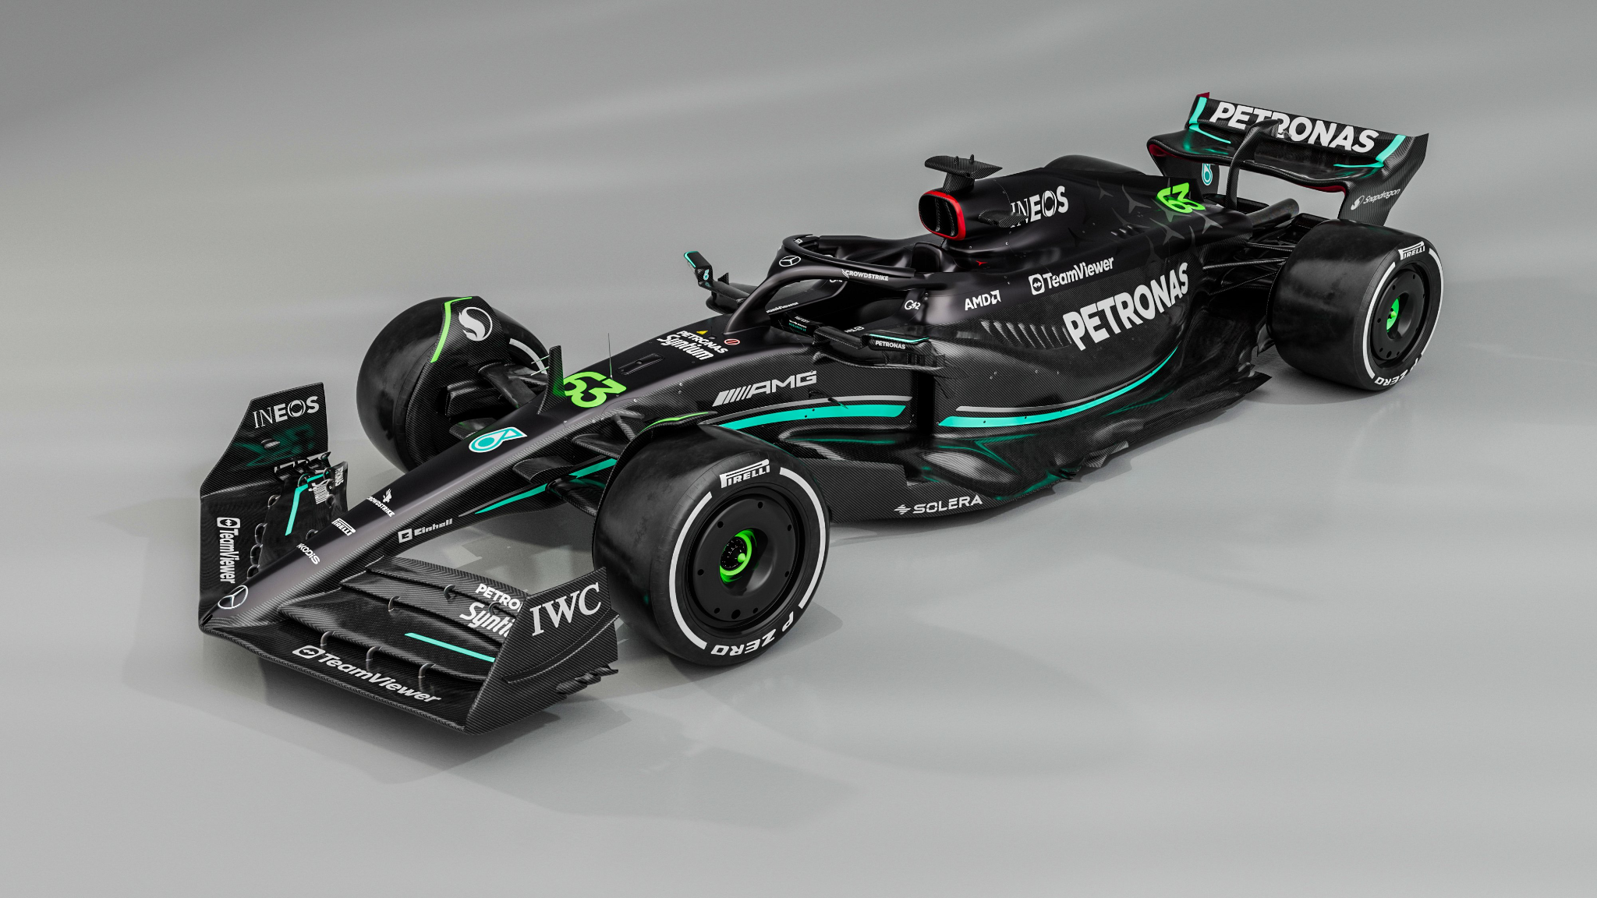
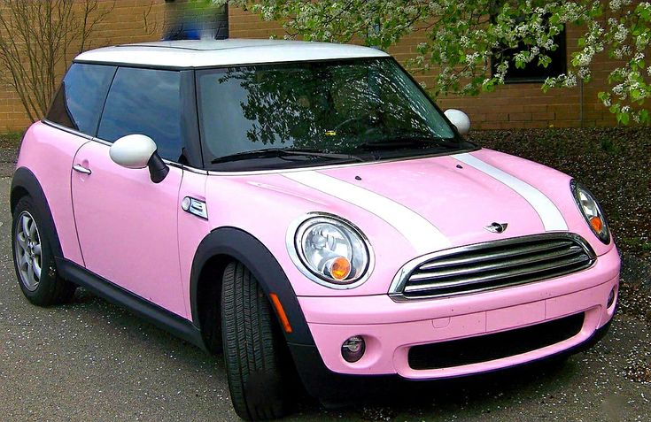
Qué son las clases
Clase ejemplo: Coche
Ferrari
Fórmula 1 (Mercedes)
Mini

Slide 5
¿Que tienen en común?
Todos tienen:
4 ruedas
Un número de kms de autonomía
Velocidad
Una marca

Slide 6
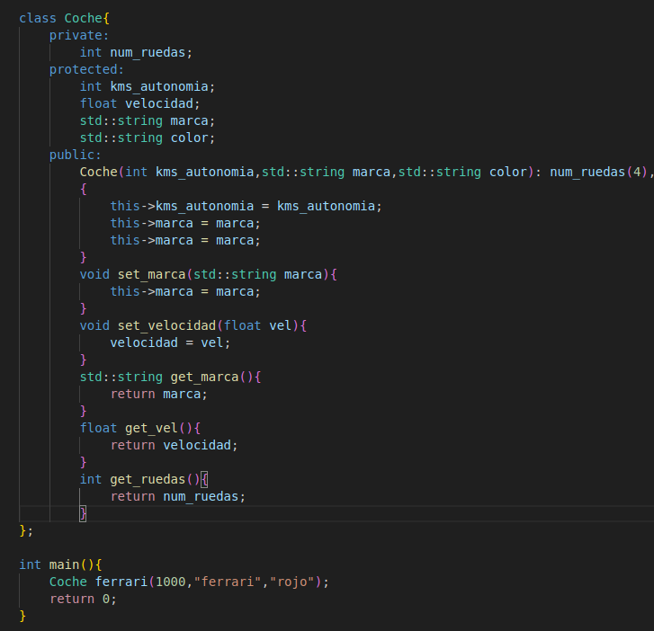
Como se vería esto en C++

Slide 7
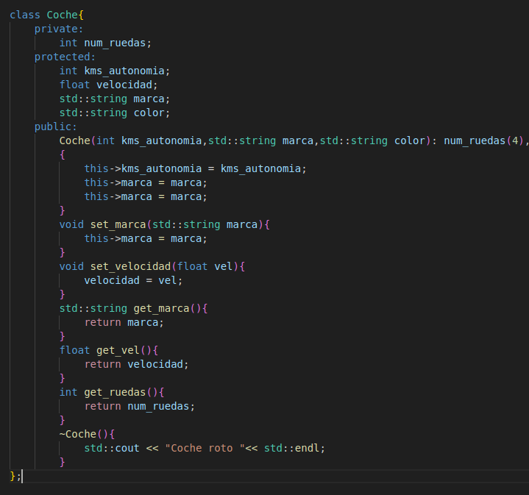
Métodos y atributos de la clase
Atributos de la clase
Constructor de la clase (se ejecuta al crearse una instancia de la clase).
Métodos de la clase
Destructor(se ejecuta cuando la instancia desaparece

Slide 8
Access Specifier
Private: Atributos y métodos solo accesible desde dentro de la clase.
Protected: Atributo y métodos solo accesible dentro de la clase y clases hijas(herencia)
Public: atributos y métodos solo accesibles

Slide 9
Setters y getters(para atributos privados)
Setters: Métodos para setear atributos privados
Getters: métodos para obtener el valor de atributos privados

Slide 10
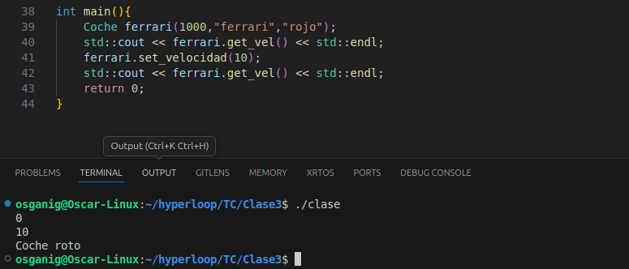
Uso de la clase
Instancia

Slide 11
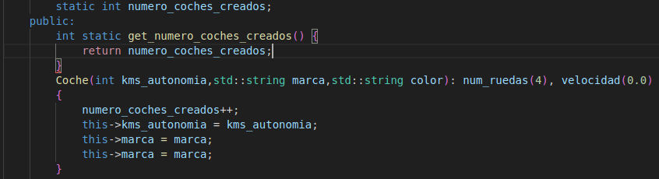
Métodos y atributos estáticos
Inicialización fuera de la clase
Los atributos estáticos es una variable global que comparten entre todas las instancias de clase, Hay que . Los métodos estáticos sólo pueden acceder a atributos estáticos

Slide 12
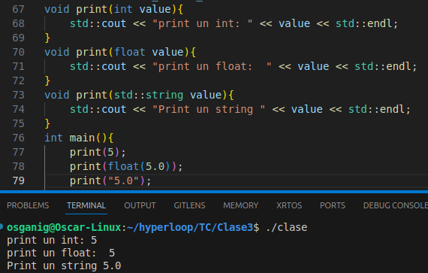
Sobrecarga de una función
El compilador es capaz de distinguir a qué función estas llamando por los parámetros que reciba.

Slide 13
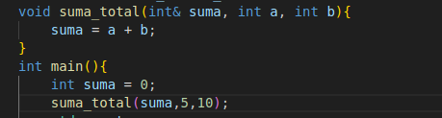
Pasar por referencia
Le estas pasando la dirección de memoria, Sintaxis mucho más simple. Al pasar por referencia, la dirección no puede ser nula.

Slide 14

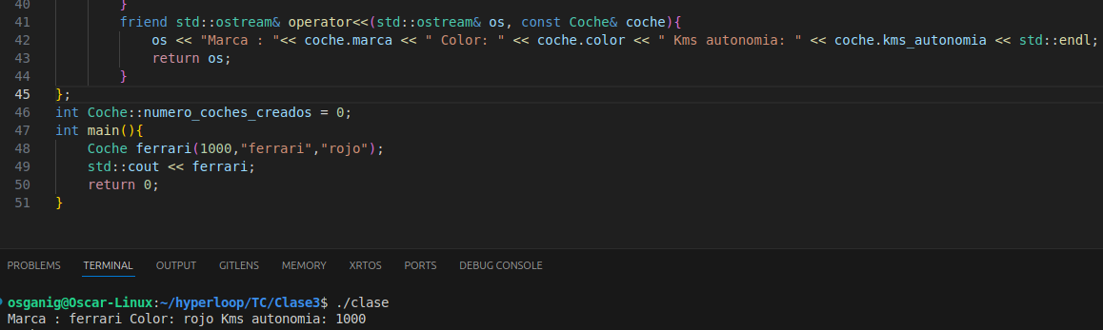
Sobrecarga de operadores y uso de friend
Friend = Permite acceso a los atributos y métodos, pero es una función que no es parte de la clase.
Al hacer el cout<< se imprime por pantalla la función que hemos creado.

Slide 15
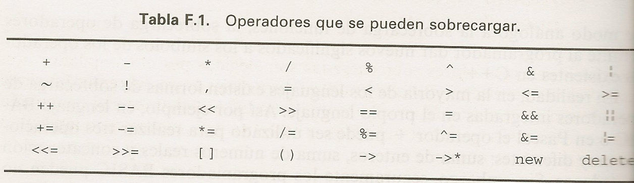
Sobrecarga de operadores

Slide 16

Herencia
3 tipos de herencia:
Herencia Pública -> Lo que era private es inaccesible, protected se queda protected y public se queda public.
Herencia protected -> Lo que era private es inaccesible,public y protected son protected para la clase hija.
Herencia Private -> Lo que era private es inaccesible, protected y public pasan a private para la clase hija

Slide 17
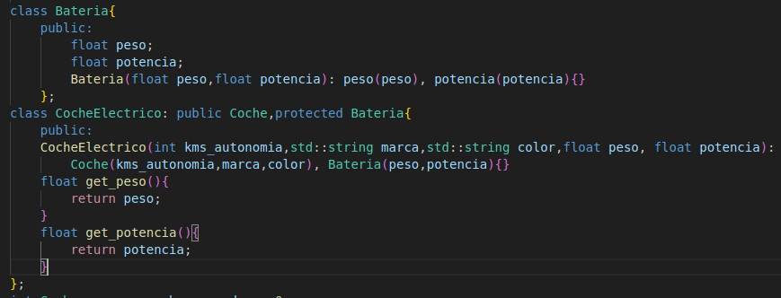
Ejemplo de Herencia
Necesito crear getters de peso y potencia para acceder ya que lo public de Bateria se convierte ahora en protected y no se puede acceder de fuera de la clase

Slide 18
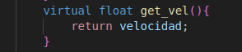
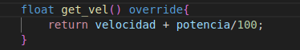
Sobreescribir métodos de la
Clase base en la clase hija
Virtual dice al compilador que ese método puede ser sobreescrito por las clases derivadas/hijas.
Polimorfismo dinámico. Se decide que método usar en tiempo de ejecución. Overhead
Override sobreescribe el método en la clase hija
Virtual puro: No tiene implementación en la clase base. (No se puede instanciar clase abstracta)

Slide 19
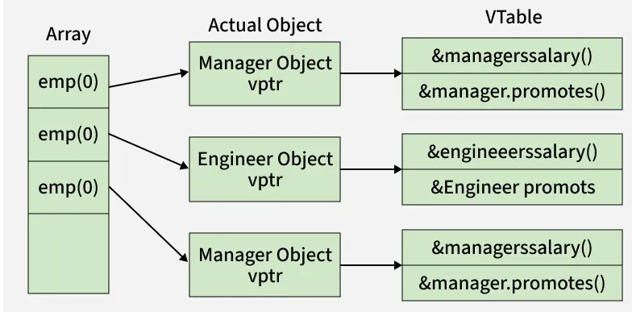
Cómo funciona Virtual (Tiempo de ejecución)
Coche Object
vptr
float get_vel(){
return velocidad;
}
Coche Ferrari
Coche Object
vptr
CocheElectrico Tesla;
Punteros a función
CocheElectrico Object vptr
float get_vel(){
return velocidad + potencia/100;
}
Cada objeto crea una tabla virtual con un array de punteros a funciones. Cada instancia de un objeto, guarda un puntero oculto vptr. Que apunta a la clase que contiene.

Slide 20
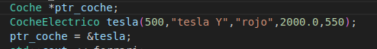
Punteros de una clase
Un puntero de una clase base, puede apuntar a un objeto de la clase hija. Pero solo verá los métodos de la clase Base. Al revés no se puede.
Aunque ptr_coche sea de clase Coche, utilizará los métodos sobreescritos de CocheElectrico ya que vptr apunta a CocheElectrico

Slide 21
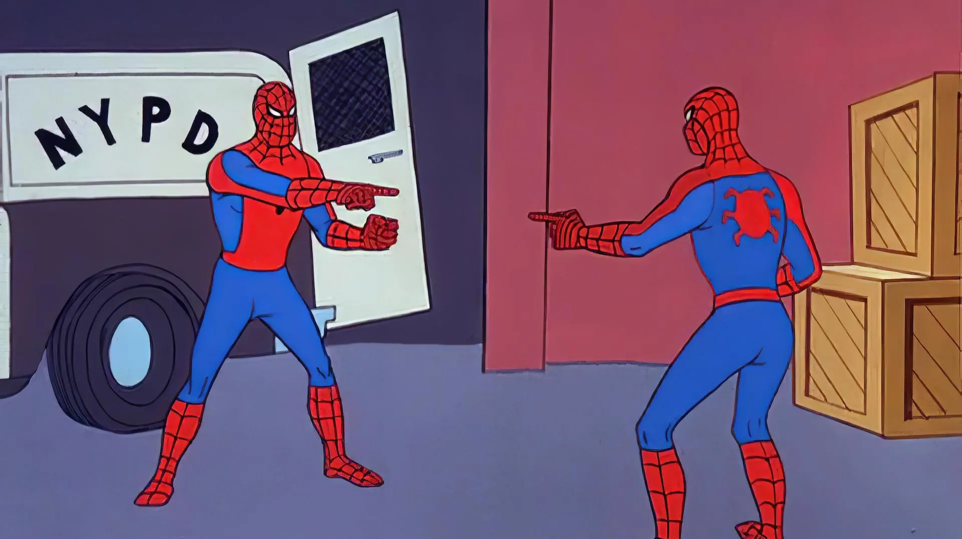
Diferencia Entre Struct y Class
Class
Struct
Class: Es por defecto private,
Struct: Es por defecto public.

Slide 22
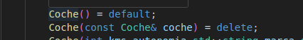
Ya lo último sobre clases
= default, crea un constructor estándar por defecto.
= delete, no permite que se realice en este caso no permite construir Coche por copia por lo que:
Coche ferrari;
Coche ferrari_igual = ferrari; Esto dará error

Slide 23
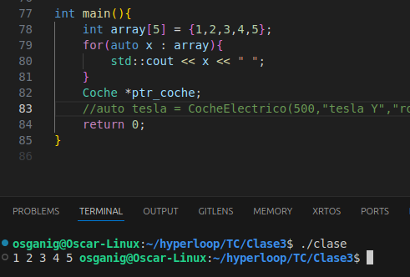
Auto y range-based for loop
Auto = deduce el tipo de dato en tiempo de compilación.
Muy útil para realizar un bucle donde no te importa la posición sino los valores que hay dentro de un array.

Slide 24
Ejercicio
Crea un programa con una clase Base llamada peripheral que tenga:
-Atributos: string pin, bool enabled
-Display() // imprime el tipo de periférico + el pin
-enable() disable()
Luego crea una clase Derivada llamada PWM, que sobreescriba Display. Y que tenga los atributos:
Frecuencia, Duty Cycle con sus setters y getters.
Quiero que se intente tener en cuenta la encapsulación para que el usuario no pueda modificar lo que quiera y solo tenga acceso a lo necesario

